Slide 1



Trường TH và THCS Lê Khắc Cẩn
** Chào mừng **
Các cô giáo về dự giờ thăm lớp 4B
Môn:Toán
Giáo viên: Nguyễn Ngọc Huyền
Sinh năm : 1997 - ĐH

Slide 2



Slide 3


RUNG CHUÔNG VÀNG
Cho số sau: 45 234 867. Cho biết chữ số 5
thuộc hàng nào, lớp nào?
Câu 1
Hàng nghìn, lớp nghìn
A
Hàng triệu, lớp triệu
b
1
4
0
3
2
Hết giờ
Hàng chục triệu, lớp triệu
5
c

Slide 4
RUNG CHUÔNG VÀNG
Cho biết giá trị chữ số 4 trong số 76 345 678
Câu 2
400 000
A
4 000
Hết giờ
0
5
1
3
4
b
2
40 000
c

Slide 5
RUNG CHUÔNG VÀNG
Điền dấu >, <, =
13 990 878 …. 24 100 000
Câu 3
>
A
<
b
1
4
0
3
2
Hết giờ
=
5
c

Slide 6



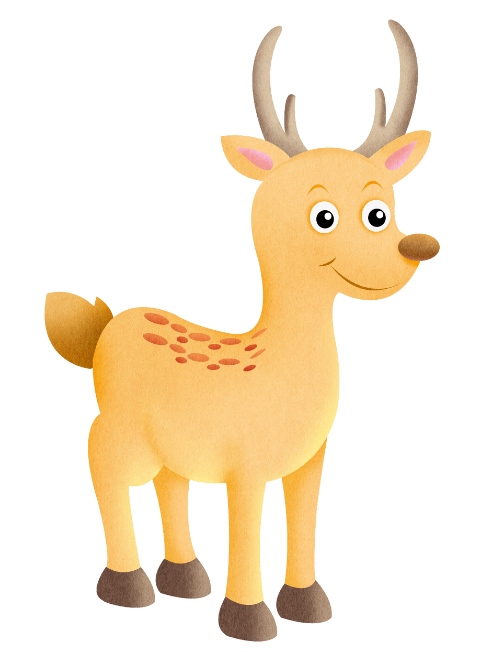


Slide 7

1. Trong các số sau, số nào có hai chữ số ở lớp nghìn, số nào có hai chữ số ở lớp triệu?

Slide 8
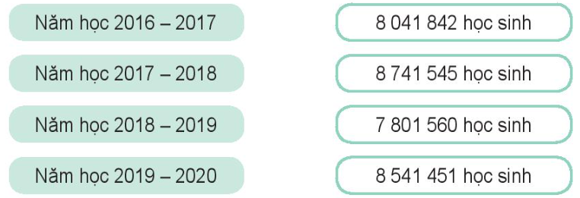
2. Tìm hiểu số học sinh tiểu học cho mỗi năm học (Theo niên giám thống kê năm 2017, 2018, 2019, 2020). Biết số học sinh tiểu học tăng dần qua từng năm học.

Slide 9

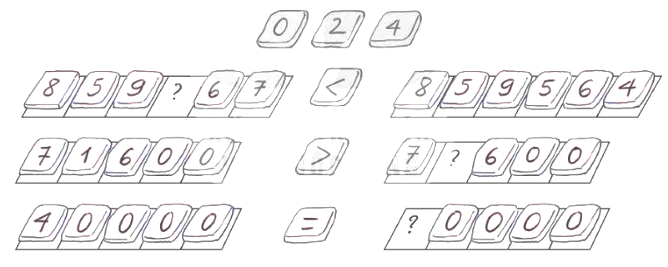



3. Đặt mỗi viên gạch ghi các số 0, 2, 4 vào một ô có dấu “?” để được kết quả đúng.

Slide 10
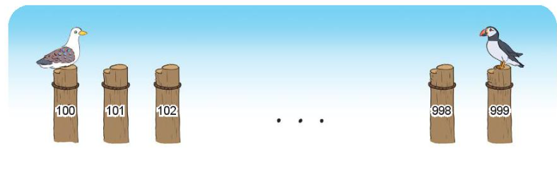
4. Từ cái cọc của hải âu đến cái cọc của vẹt biển có tất cả bao nhiêu cái cọc?
Gợi ý: Muốn tìm số cọc ta lấy số ghi trên cọc cuối cùng trừ đi số ghi trên cọc đầu tiên rồi cộng thêm 1.

Slide 11

Dặn dò

Slide 12


Dặn dò
01
Gv nhập vào đây
02
Gv nhập vào đây
03
Gv nhập vào đây

Slide 13


